Slide 1
Delegação Olímpica
Projeto AEDA - Parte 2
Turma 2 grupo 1
André Daniel Gomes - up201806224
Daniel Garcia Silva - up201806524
Diana Freitas - up201806230

Slide 2
Descrição
Árvore Binária de Pesquisa - Recordes
Manter informação dos recordes de todas as modalidades numa BST ordenada por modalidade e competição, sendo um recorde caracterizado por local, data, vencedor, modalidade e competição
Permitir atualização de recordes quando existem novos resultados para as competições dos Jogos Olímpicos de Tóquio 2020 e visualização dos recordes através de diferentes critérios de pesquisa
Tabela de Dispersão- Dados de Staff
Guardar dados do Staff numa tabela de dispersão com um novo atributo – Employed; com o intuito de, caso a delegação queira voltar a empregar uma pessoa para Staff, primeiro procurar nos antigos funcionários.
Fila de Prioridade – Serviços do Staff
Manter os membros do Staff numa fila de prioridade, ordenada pelo tempo até estarem disponíveis para outro serviço.
Possibilitar a requisição de um serviço, específico ou geral, por parte de um membro do Staff, bem como o término desse serviço.

Slide 3
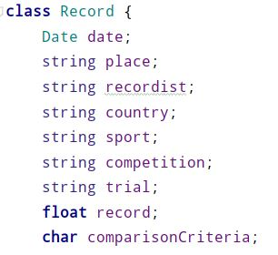
Solução
Árvore Binária de Pesquisa
Fila de prioridade
Classe Record
Nova variável result nas competições s/ jogos e nos jogos das competições c/ jogos
Ficheiro txt para guardar recordes
Critério de Comparação dos resultados
Utilização de “-1” para identificar competições, jogos e recordes que ainda não possuem resultados
Opção de alterar ou adicionar resultados e visualização de resultados e recordes – novo menu
Gestão dos recordes quando um atleta vence um jogo/competição
Existem desportos nos quais são os jogos que têm resultados/recordes e não as competições – ex: ciclismo
Para além do pedido: país do vencedor e critério de comparação – alguns resultados são melhores quando o valor do resultado é superior (ditâncias) e outros quando o valor é inferior (tempos)
Novo membro-dado availability na classe Staff
Alteração do ficheiro people.txt para incluir a availability na informação
Utilização de -1 para membros do Staff que não estejam contratados no momento
Opção de alterar availability no menu Change Staff Member
Quando o employment é alterado, availability também é (-1 ou 0)
Opção de requisitar o serviço de um membro do Staff, no menu Staff
Opção de terminar o serviço de um membro do Staff, no menu Staff

Slide 4
Solução
Tabela de Dispersão
Novo membro-dado – bool employed ; na classe Staff, para indicar se está empregado na delegação
Alteração do ficheiro people.txt para incluir employed na informação de cada membro do Staff
Criação de um construtor de Staff só com 1 parâmetro – nome; para pesquisa na HashTable.
Criação de funções Set e Get para employed.
Modificar funções info() e showInfoPerson() para acrescentar o valor de employed.
Criação de função to_bool() que transforma uma string com valores “0” ou “1” no respetivo valor booleano
Modificar funções readpeoplefile e writepeoplefile() para acrescentar employed.
Na classe Delegation adicionar uma variável unordered_set com pointers de Staff.
Adicionar typedef’s para unordered_set’s, iterador e iterador constante. Adicionar HashFunction com critério de inserção o tamanho do nome e critério de comparação os nomes de cada Staff.
Nas funções addStaffMember(), removeStaffMenber() e changeStaffMember() ter em atenção:
Modificar o pointer na HashTable para além de no vetor people
Adicionar em cetos menus a nova opção necessária
Usar função noca FindPersonHash() para procurar o staff na HashTable em vez de no veor people

Slide 5
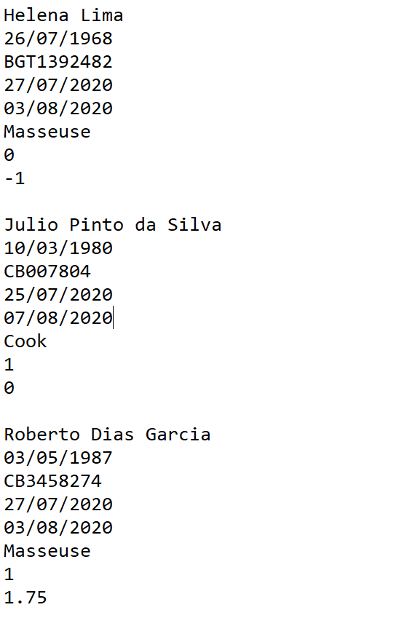
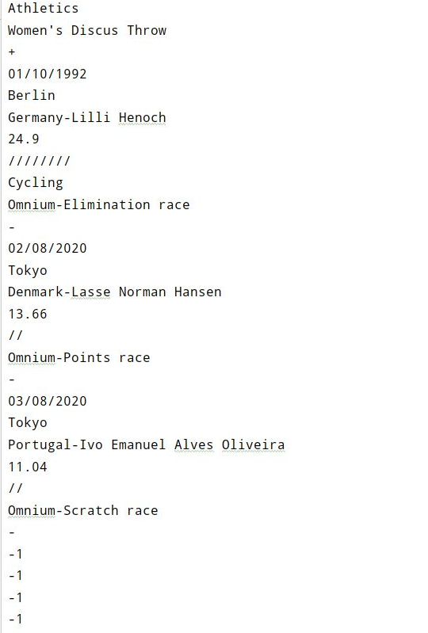
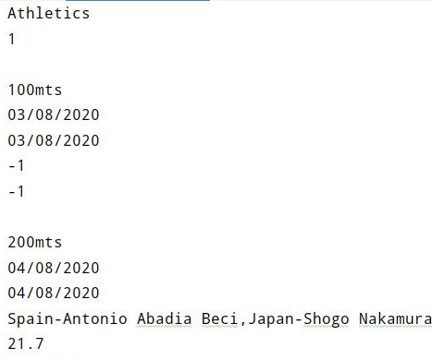
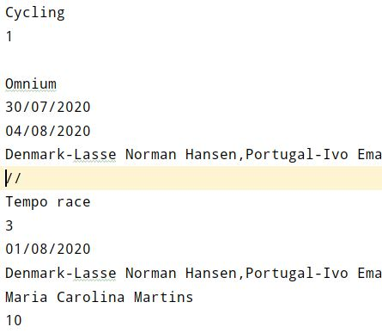
Estrutura dos ficheiros .txt
People (alterado)
Quando a pessoa não está empregada na delegação, a sua disponibilidade é -1
Records (novo)
Competitions (alterado)
Novos dados adicionados – employed e availability
Informação relativa a um recorde de uma competição
Competição sem resultados (resultado e medalhas podem ser adicionados no programa)
Neste caso a pessoa está empregada e não tem tarefas pendentes.
Informação relativa a um recorde de uma prova/jogo
Resultado
Prova (resultado e vencedor podem ser adicionados no programa):
Neste caso a pessoa está empregada e está ocupada com tarefas durante 1.75 horas.
Recorde sem dados (prova/jogo sem recorde anterior)

Slide 6
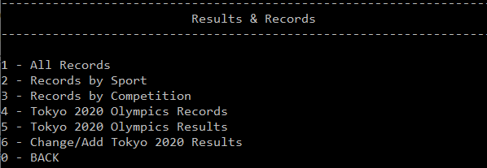
Funcionalidades Implementadas
Árvore Binária de Pesquisa - Recordes
Operações de CRUD da BST (recordes)
Recordes de anos anteriores guardados no ficheiro records.txt são adicionados à BST no início do programa (criação)
Recordes atualizados consoante os novos resultados dos Jogos de Tóquio 2020 (Atualização)
Recordes podem ser consultados na totalidade, por desporto, por competição/prova ou apenas os novos recordes de Tóquio
Para alterar um recorde é necessário removê-lo e adicioná-lo de novo
Operações CRUD auxiliares (resultados)
Alterar ou adicionar resultado numa competição/prova que se segue, no final, de uma atualização dos recordes
Consultar resultados dos jogos e competições dos Jogos Olímpicos de Tóquio 2020

Slide 7
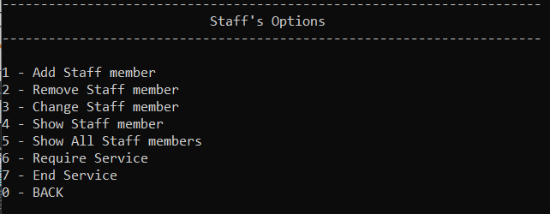
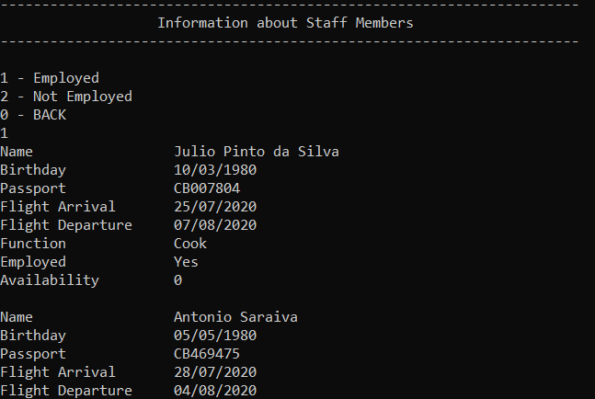
Funcionalidades Implementadas
Tabela de Dispersão – staffHtab staff
Operações de CRUD da Tabela de Dispersão
Adicionar um novo funcionário ao Staff á Htab.
Ler apenas um membro do Staff a partir do seu nome ou ver todos os membros do staff, separados em empregados e não empregados.
Editar qualquer parte dos dados do membro de Staff &
Apagar o membro dos registo/ apenas pôr unemployed

Slide 8
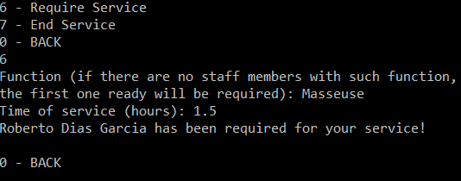
Funcionalidades Implementadas
Fila de Prioridade - staffService
Operações de CRUD no menu de Staff
Agora atualizam a fila de prioridade além do vector people e da tabela de dispersão;
Adicionada a opção de alterar/adicionar availability
Requisição de um serviço (específico ou geral) através da função do membro do Staff
Se não houver nenhum membro do Staff com a função especificada, o que estiver disponível mais rápido é atribuído
Término de um serviço através do nome do membro do Staff e do tempo do serviço

Slide 9
Dificuldades/esforço
Diana Freitas : 1/3
Daniel Silva : 1/3
André Gomes : 1/3

